Slide 2
Od vprašanja: Žiga, kaj je WWW?, do socialne inovacije, predlagane s strani Republike Slovenije za UN Population Award
Simbioza – medgeneracijsko sodelovanje
XVI. Strokovni posvet pomočnikov ravnateljev, Portorož 5.-6. marec 2014

Slide 3
Najprej, hvala
Vsem, ki so pomagali, da je Simbioza postala zgodba uspeha:
predvsem 10.000 prostovoljcev
lokacijam
gospodarstvu
izjemni ekipi projekta Simbioza
Slovenija je postala povezana, medgeneracijsko sodelovanje pa je postala pomembna tema.

Slide 4
ZAVOD YPSILON JE
STIČIŠČE IN MISELNO SREDIŠČE
ZA MLADE MED 20. IN 30. LETOM,
KI ZDRUŽUJE PROAKTIVNE, RAZMIŠLJUJOČE IN ODGOVORNE POSAMEZNIKE

Slide 5
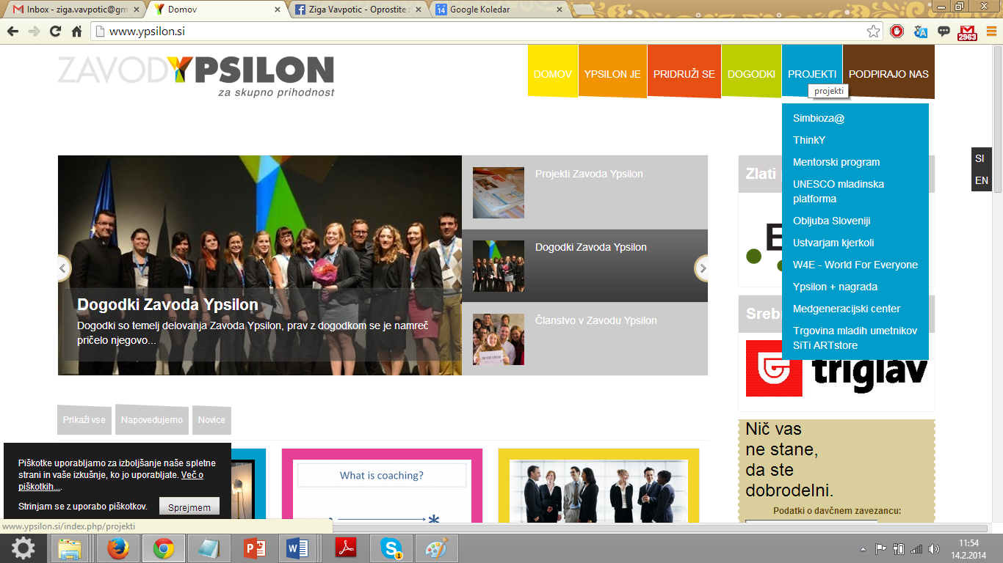

Slide 6
Začetek: Kras, babica

Slide 7
When numbers talk…

Slide 10
IZHODIŠČA

Slide 11
SLOVENIJA ZAOSTAJA ZA EU…
Uporaba računalnika po starosti, Slovenija, 2009
… pri e-pismenosti starejših:
80% populacije nad 65 še nikoli ni pritisnilo tipke računalnika!
90% populacije nad 65 še nikoli ni brskalo po internetu!
100%
117.075
222.890
254.329
188.839
0%
2%
51%
100%
79%
Nikoli
97%
35%
Že uporabljali
10%
Redni uporabniki
10-15
16-24
55-64
65-74
Uporaba interneta po starosti, Slovenija, 2009
100%
117.074
222.889
254.329
188.839
2%
1%
60%
98%
98%
88%
Nikoli
32%
Že uporabljali
8%
Redni
10-15
16-24
55-64
65-74

Slide 12
CILJI
Sodelovanje in prenos znanja med generacijami.
Dvig zavesti in zanimanja za učenje e-veščin.
Omogočanje brezplačnega prvega stika s sodobnimi tehnologijami.
Spodbujanje prostovoljstva.
Spodbujanje vseživljenjskega učenja.

Slide 13
VPLIV
Uveljavljena in spoštovana blagovna znamka.
Velika prepoznavnost na območju Slovenije in širše.
Večja vključenost starejših v družbo.
Boljša zaposljivost mladih.

Slide 14
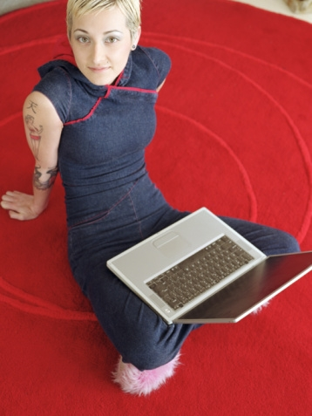
GENERACIJA Y …
… se je rodila v digitalni svet.

Slide 15
IZHODIŠČA
Leto 2011 Evropsko leto prostovoljstva
Leto 2012 Evropsko leto aktivnega staranja in medgeneracijske solidarnosti

Slide 16
MODUL 1: Računalnik moj prijatelj
MODUL 2: Klik v svet
MODUL 3: Brez e-pošte ne gre
Kaj je računalnik. Kratka zgodovina in praktična uporaba računalnika v tipičnih situacijah.
Kaj je internet? Za kaj se ga uporablja- konkretni primeri iz življenja (dostop do informacij- kdaj je odprta pošta, brezplačna komunikacija- e-pošta, klepet, poslovanje)
Elektronska pošta. Način delovanja e-pošte.
Predstavitev vseh zunanjih delov računalnika, razlaga zakaj se uporabljajo.
Navigacija miška, tipkovnica - preko igre.
Zagon računalnika, namizje - ikone, datoteke in mape.
Kako odpremo program Word.
Napišemo nek sestavek (npr. vabilo). Urejanje besedila - sprememba pisave, barve, velikosti besedila.
Shranjevanje besedila.
Kako se ugasne računalnik.
Kako iščemo podatke. Uporaba iskalnika.
Shranjevanje zaznamkov.
Različna uporabna znanja: do kdaj je odprta pošta, spletni nakupi preko interneta, plačilo položnic, kako dobim telefonsko številko, ki jo iščem, recept za neko jed, vrtnarski nasveti, …
Etika. Varnost. Opozorimo na pazljivost pri posredovanju osebnih podatkov. Kaj so varne povezave.
Odpremo svoj nov elektronski naslov.
Napišemo sporočilo, pošljemo in prejmemo pošto. Jo preberemo. Odgovorimo pošiljatelju. Posredujemo sporočila naprej.
Notes:
16

Slide 17
POTEK DELAVNIC IN INFORMACIJE
Na lokalnem nivoju bomo imeli tri različne točke:
Info točke (splošne informacije o projektu)
Vpisna mesta (informacije z možnostjo vpisa)
Simbioz@ učilnice (učilnice, kjer se bodo izvajale delavnice)
dan | 9.00 - 11.00 | 16.00 - 18.00
Ponedeljek | M1 | M1
Torek | M2 | M2
Sreda | M3 | M3
Četrtek | M1 | M2
Petek | M2 | M3
Potek delavnic v tednu

Slide 18
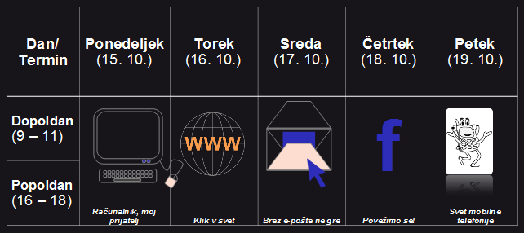
Kaj je bilo letos novega?

Slide 19
SIMBIOZA NADALJEVANJE…
SIMBIOZA
Simbioza
ŠOLA
Simbioza
TUJINA
Simbioza
DELAVNICE
Simbioza
MEDGENERACIJSKI
CENTER
Simbioza
MOJSTRI
Notes:
19

Slide 20
SIMBIOZA NADALJEVANJE…
SIMBIOZA
IZOBRAŽEVANJE SIMBIOZA MOJSTROV
mladi brezposelni in mladi, ki so predčasno zapustili šolanje
področje socialne veščine, delo s starimi ljudmi, računalništvo in IKT, podjetništvo + praksa
SIMBIOZA
MOJSTRI
CELOLETNA PONUDBA DELAVNIC
UČENJE NA DOMU
NAKUP IN PRIKLOP OPREME
“SECOND-USE” RAČUNALNIKI
Notes:
20

Slide 21
SIMBIOZA MOJSTRI
Model socialnega podjetništva
Priložnost za deprivilegirane mlade (iskalce prve zaposlitve in tiste, ki niso zaključili študija).
280-urno usposabljanje za Simbioz@ mojstre (osnove podjetništva, socialne veščine, delo s starejšimi, računalništvo, praktično usposabljanje).
Mojstri bodo izvajali tečaje za starejše, ki bodo potekali čez celo leto, pomoč preko telefona, elektronske pošte in na domu.
Nudenje pomoči pri izbiri ustrezne računalniške opreme.

Slide 22
SIMBIOZA NADALJEVANJE…
SIMBIOZA
TUJINA
prenos modela Simbioza v tujino
povežimo svet
Notes:
22

Slide 23
SIMBIOZA NADALJEVANJE…
SIMBIOZA
SIMBIOZA
ŠOLA
Šole po Sloveniji, ki
skozi celo leto izvajajo
Simbioza delavnice.
MEDGENERACIJSKI
CENTRI
SIMBIOZA
Medgeneracijski centri po občinah:
omogočiti starim ljudem dostop do računalnikov, interneta + učenje uporabe računalnika
različni medgeneracijski
dogodki in druženja
Notes:
23

Slide 24
SIMBIOZA MEDGENERACIJSKI CENTER
Uradna otvoritev centra v Ljubljani 12. 9. 2013
Prenos modela po vsej Sloveniji
prostori za srečanja in dogodke
organizirane aktivnosti
dostop do računalnikov in znanja
izmenjava znanja in izkušenj med mlajšimi in starejšimi
IT DEMO CENTER – prostor za izpostavitev starejšim prijazne tehnologije

Slide 25
SIMBIOZA ŠOLA
Vzpostavitev mreže šol, ki bodo dvakrat letno izvajale Simbioza delavnice (10 urni tečaj), način izvajanja in termine določi šola sama.
Varovanec iz lokalnega okolja (nadgrajevanje računalniškega znanja, prenos izkušenj na mlade, obseg določi šola sama)
=
Pridobitev naziva Simbioza Šola in vključitev v mrežo Simbioza Šol.

Slide 26
SIMBIOZA ŠOLE: CILJI
Vnašanje vrednote medgeneracijskega sodelovanja in povezovanja že v OŠ in SŠ
Obojestransko spoštovanje med mladimi in starejšimi
Spodbujanje prostovoljstva med mladimi
Povečevanje e-pismenost starejših
Socialna vključenost starejših in mladih
Osebnostni razvoj in aktivno družbeno sodelovanje
Krepitev socialnih omrežij in socialnega kapitala udeležencev
Večanje kohezivnosti lokalne skupnosti

Slide 27
SIMBIOZA DELAVNICE
Izvajanje dvakrat letno
Tečaj obsega 5 modulov po dve uri
Osnove računalništva + Word
Ponovitev + Osnove interneta
Internet + Elektronska pošta
Ponovitev + Elektronska pošta
Mobilna telefonija + Fotografija
VAROVANEC
Prenos znanja na mlajše
Druženje
Medgeneracijsko povezovanje
Arhiviranje kulturne dediščine naroda in/ali lokalne skupnosti
Krepitev odnosov v lokalni skupnosti

Slide 28
Na voljo:
priročnik dela s starejšimi
strokovna pomoč s strani Simbioza
gradivo za poučevanje uporabe računalnika preko interneta in e-pošte
Šola s pripravo modulov v okviru tečaja uporabe računalnika in dela s starejšimi ne bo imela dodatnega dela.

Slide 29
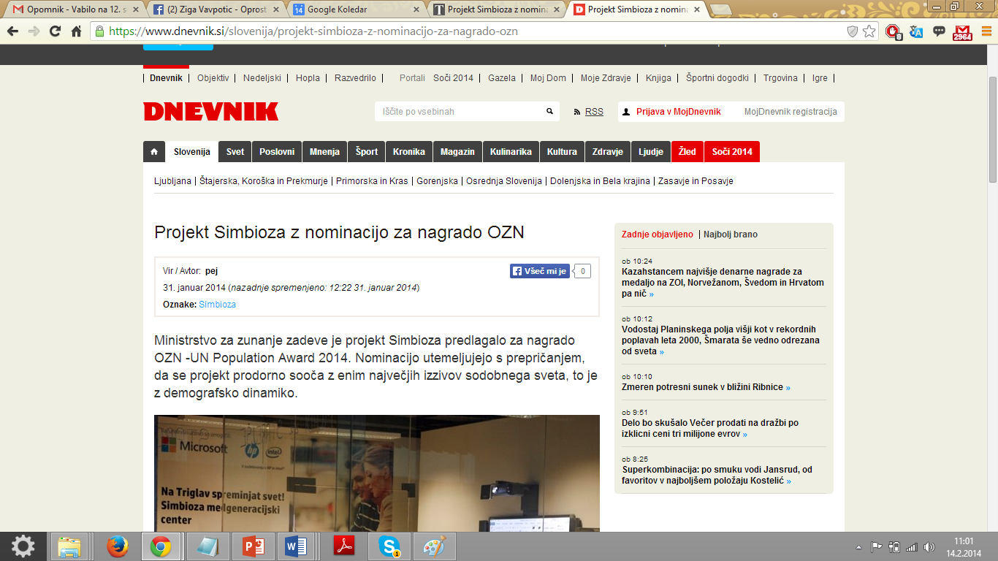

Slide 30
info@simbioza.eu
www.simbioza.eu
Pobudnik projekta
Žiga Vavpotič
ziga.vavpotic@simbioza.eu
Vodja projekta
Ana Pleško
ana.plesko@simbioza.eu
Notes:
30

